Slide 1

NOME DA DISCIPLINA
Título do Trabalho Acadêmico
Subtítulo Descritivo e Objetivos Centrais do Seminário
Pedro Henrique Rocha de Andrade
Ana Cecília Soja
Maria Luiza Dantas
Bom Jesus do Itabapoana — RJ
28 de Agosto de 2026

Slide 2
| Sumário
Nome da Disciplina | Seminário | Tópico 1
Estrutura da Apresentação
1. Introdução & Contextualização do Tema
2. Metodologia & Etapas de Desenvolvimento
3. Resultados Obtidos & Análise Crítica
4. Conclusões Finais & Trabalhos Futuros
Pedro Henrique Rocha de Andrade
Título do Trabalho Acadêmico
2 / 8

Slide 3
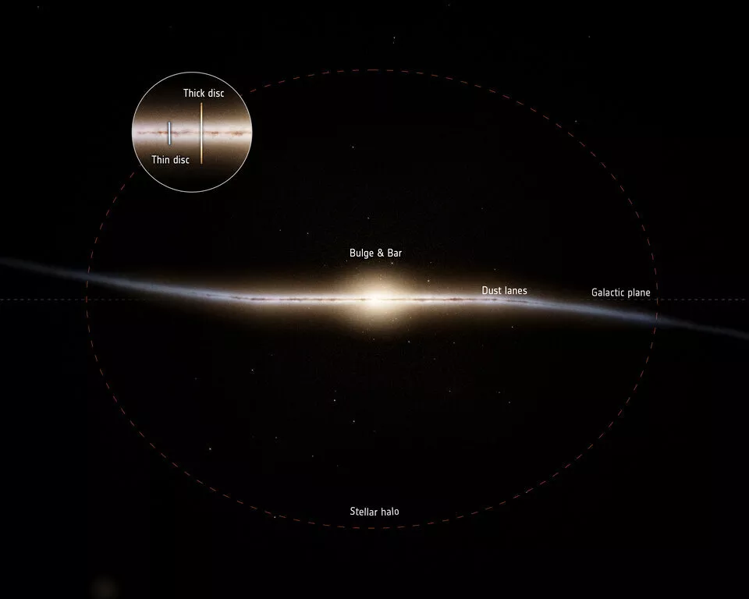
| Introdução
Nome da Disciplina | Seminário | Tópico 1
Contextualização e Problemática
Figura 1 - Visão Geral do Sistema/Experimento
• Contexto do Tema: Apresentação dos conceitos fundamentais estudados na disciplina.
• O Problema Abordado: Desafios práticos e teóricos encontrados no desenvolvimento do trabalho.
• Pergunta Central: Quais metodologias respondem aos objetivos propostos?
• Objetivo Geral: Implementar e demonstrar soluções eficientes com base no conteúdo programático.
Fonte: Elaboração dos Autores (2026)
Documento Técnico | Relatório do Trabalho
Pedro Henrique Rocha de Andrade
Título do Trabalho Acadêmico
3 / 8

Slide 4
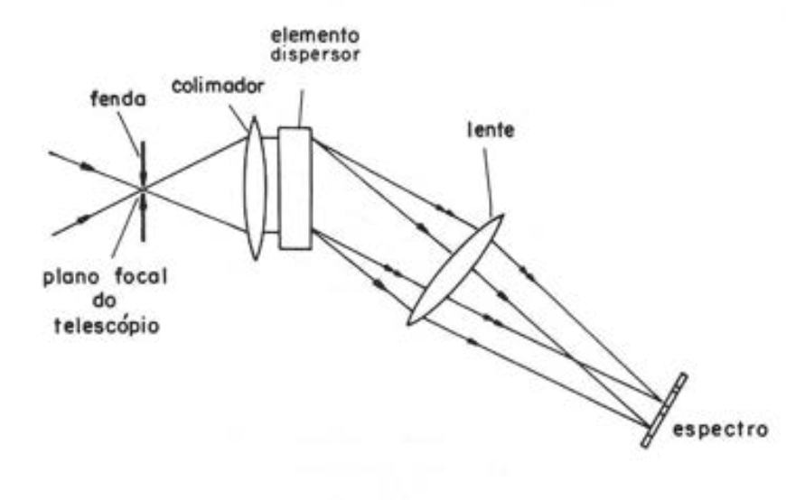
| Metodologia
Nome da Disciplina | Seminário | Tópico 1
Etapas de Execução do Trabalho
Figura 2 - Instrumentação / Espectrógrafo
• Coleta e Preparação: Definição das ferramentas computacionais e dados utilizados.
• Etapas de Desenvolvimento:
• - Modelagem e implementação do fluxo de trabalho.
• - Testes de validação e verificação de consistência.
• Critérios de Avaliação: Métricas adotadas para validar o desempenho dos resultados.
Fonte: Laboratório de Física/Automação (2026)
Documento Técnico | Relatório do Trabalho
Pedro Henrique Rocha de Andrade
Título do Trabalho Acadêmico
4 / 8

Slide 5
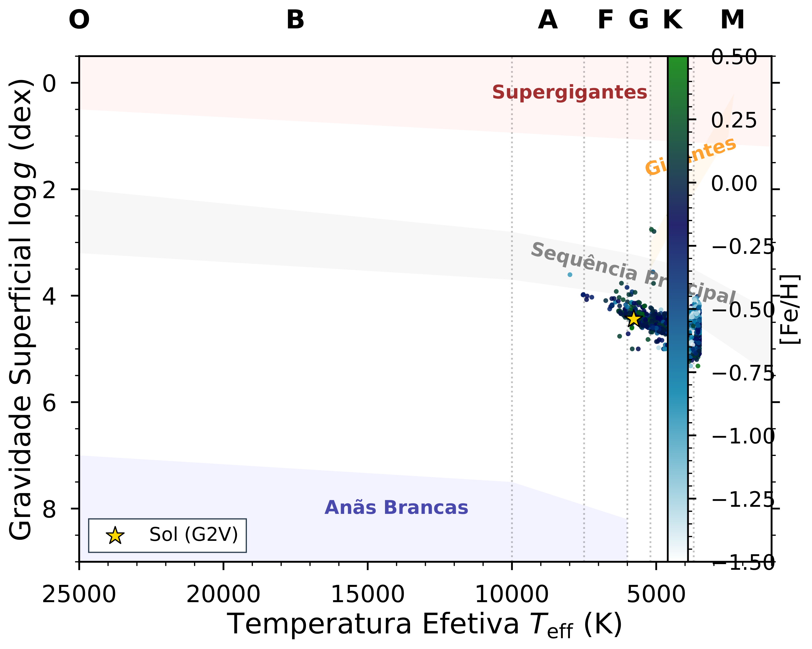
| Resultados
Nome da Disciplina | Seminário | Tópico 1
Resultados Obtidos e Discussão
Figura 3 - Distribuição de Parâmetros Analisados
• Análise Quantitativa: Demonstração dos dados obtidos nas simulações e experimentos.
• Conformidade com a Teoria: Aderência dos resultados práticos aos modelos estudados em aula.
• Casos de Borda e Limitações: Discussão sobre divergências e pontos de melhoria futura.
Fonte: Resultados dos Autores (2026)
Documento Técnico | Relatório do Trabalho
Pedro Henrique Rocha de Andrade
Título do Trabalho Acadêmico
5 / 8

Slide 6
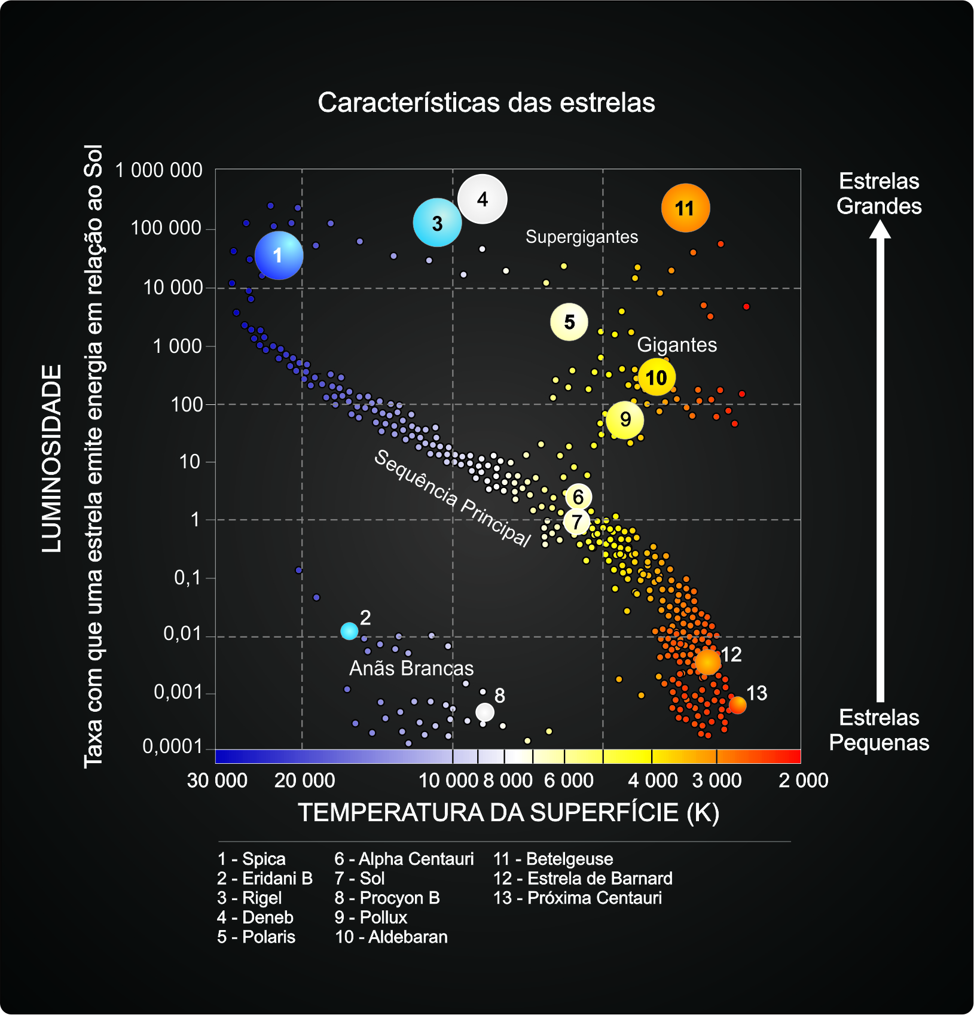
| Conclusões
Nome da Disciplina | Seminário | Tópico 1
Considerações Finais
Figura 4 - Diagrama Conceitual Final
• Síntese dos Achados: Cumprimento integral dos objetivos definidos no início do projeto.
• Contribuição para a Formação: Consolidação prática dos conteúdos lecionados na disciplina.
• Trabalhos Futuros: Extensão do modelo para novos conjuntos de dados e aplicações.
Fonte: Elaboração dos Autores (2026)
Documento Técnico | Relatório do Trabalho
Pedro Henrique Rocha de Andrade
Título do Trabalho Acadêmico
6 / 8

Slide 7

Obrigado! — Perguntas & Discussão
Contatos: pedroiff0@gmail.com | ana.soja@iff.edu.br | maria.dantas@iff.edu.br
https://www.phrandrade.com/pt-br/resource/engenharia-de-computacao/

Slide 8
